Slide 1
Ensayo general 1
Música - 7º básico
Colegio Sao Paulo
09/05/2024

Slide 2
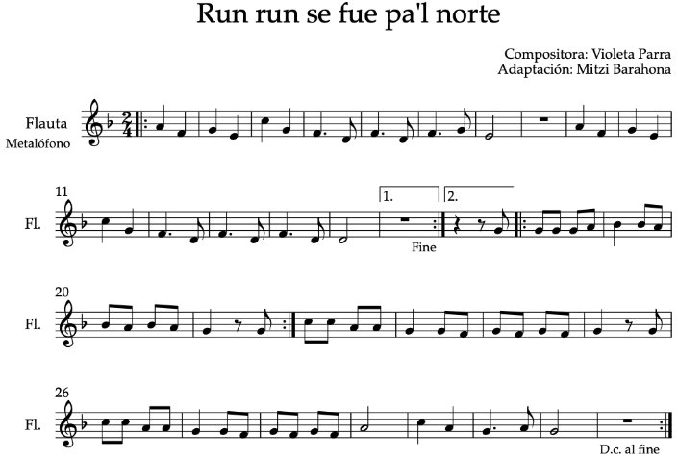





Observa la parte B de la partitura.
¿Cómo explicarías a tus compañeros, la forma correcta de tocar y unir la parte A y B sin perder el pulso y siguiendo lo que dice la partitura?
PARTE B

Slide 3
Identifica las notas que aparecen en los primeros 4 compases de la parte B.
2. Percute el ritmo de esos compases.
3.Toca en tu instrumento la parte B

Slide 4
Estructura de repertorio 1
1) Introducción solo instrumentos parte “A” de Run run.
2) Todos cantan verso 1, 2 y coro:
Verso 1: En un carro de olvido ​
Antes del aclarar​
De una estación del tiempo ​
Decidido a rodar​
​
Verso 2: Run Run se fue pa'l norte ​
No sé cuándo vendrá ​
Vendrá para el cumpleaños ​
De nuestra soledad
Coro: A los tres días carta ​
Con letras de coral ​
Me dice que su viaje ​
Se alarga más y más ​
Se va de Antofagasta ​
Sin dar una señal ​
Y cuenta una aventura ​
Que paso a deletrear Ay, ay, ay, de mí
3) Interludio instrumental de parte “A”

